Slide 1

第九组期末汇报
“我爱背单词”
汇报时间：6.11

Slide 2
项目简介
本项目是基于 Uniapp（前端）和Java + Spring Boot（后端）开发的英语背单词小程序，主要面向高中生、大学生及考研人群等需要提升词汇量的用户。
小程序提供：单词填空拼写、单词记忆功能、单词查找搜索、单词中英文互译、单词收藏本、文本翻译、时间提醒等功能，并主页设有单词学习数量提醒用以帮助用户培养每日学习新单词、复习旧单词的好习惯，从而更好地巩固词汇。

Slide 3
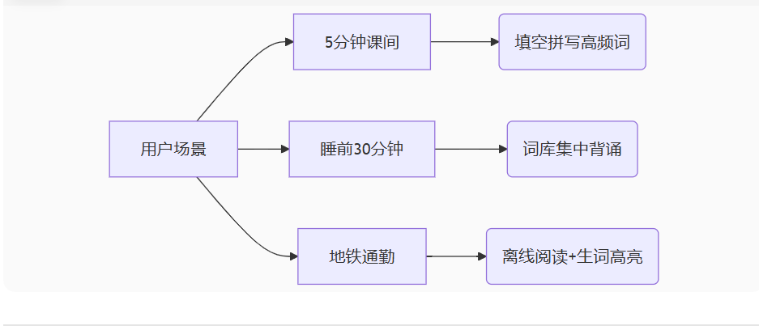
前期准备周
确定主题
探究技术
明确需求
细分功能
成员分工
思考创新
制定计划
开发测试

Slide 4
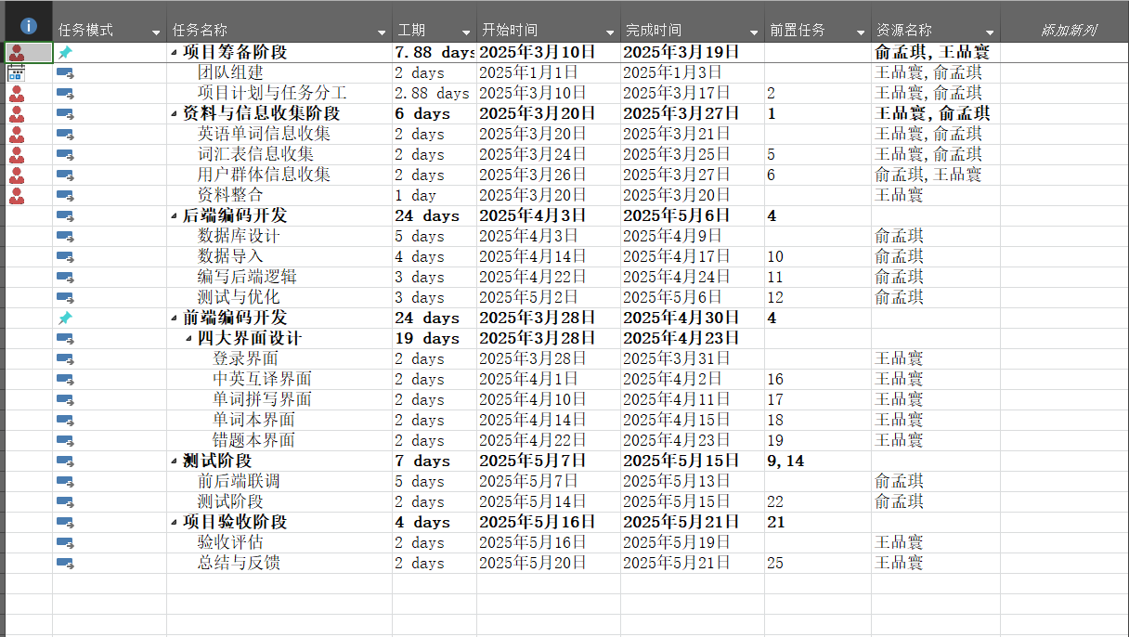
项目进度计划（详细见文档）

Slide 5
前端 UniApp
- 跨平台开发框架，支持微信小程序、H5、App 等多端编译
- 基于 Vue.js 开发，组件化管理页面
-技术熟悉
后端 mysql（数据库）
redis(非关系型数据库）
mybatis（数据库框架）
knife4j(接口规范与功能调试)
springboot（整个框架）

Slide 6
(1) 单词练习模块/核心功能模块
-单词填空拼写：用户根据中文释义/英文缺词提示拼写单词
- 文本翻译功能：可将英文文本转换为中文，精准度较高。
- 单词中英文互译 ：中→英/英→中双向即时翻译。
- 单词通关考察：每组20个单词需要正确拼写单词，过程中可以随机记录不会的单词。

Slide 7
2）辅助模块
- 单词查找搜索：支持中/英文关键词精准检索及跨词库查询
- 文本翻译：支持整段英文文本翻译
- 单词收藏本：收藏难词/重点词，支持自定义分类管理
3）习惯养成模块
单词学习数量提醒：主页显眼位置展示新单词学习/旧单词复习进度
- 学习进度追踪：每日学习数据统计，包含新学单词量和复习次数

Slide 8
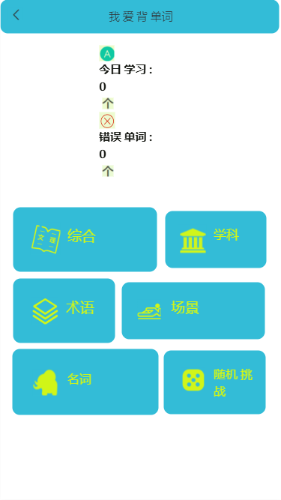
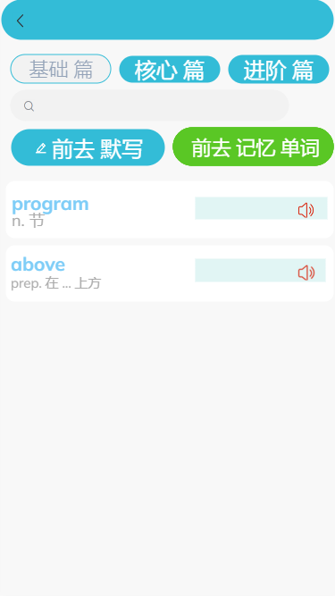
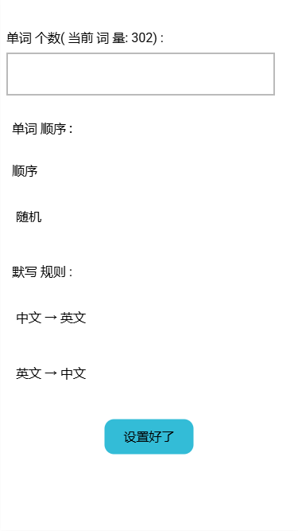
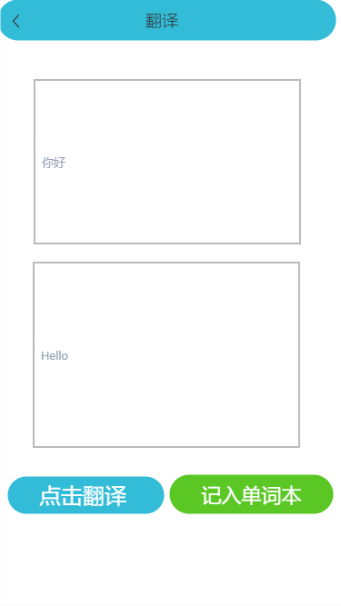

Slide 9
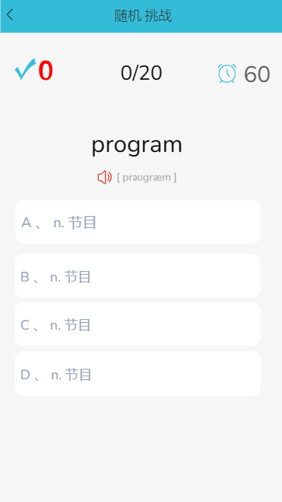
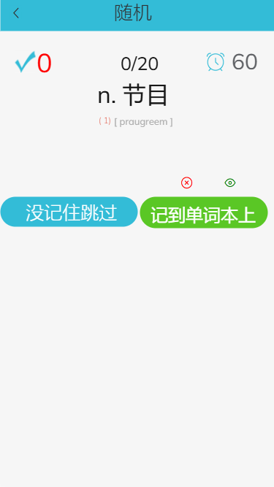
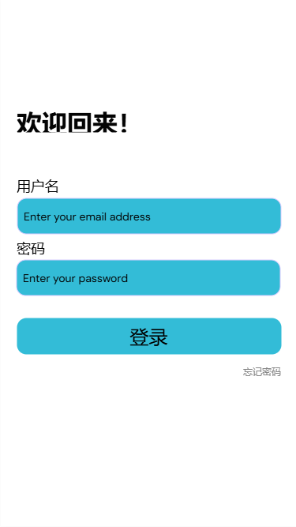

Slide 10
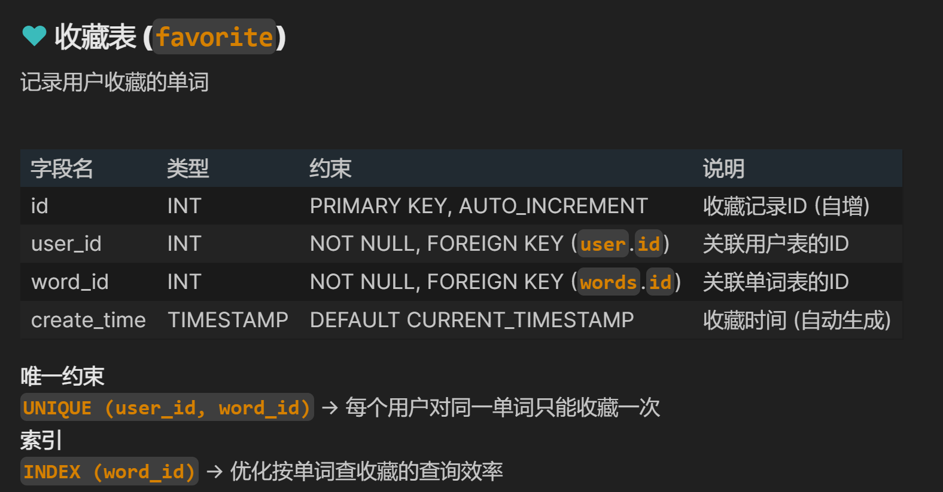
数据库

Slide 11
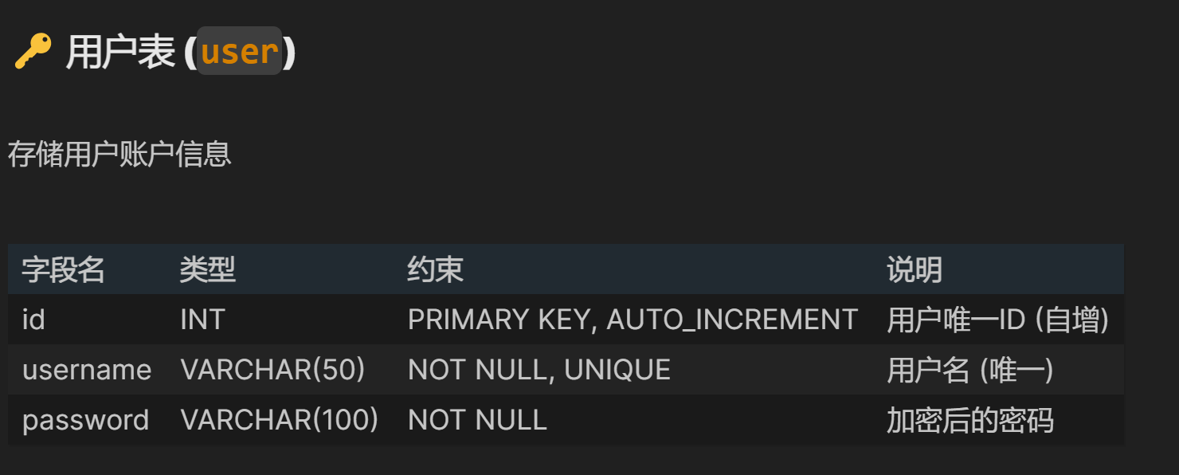

Slide 12
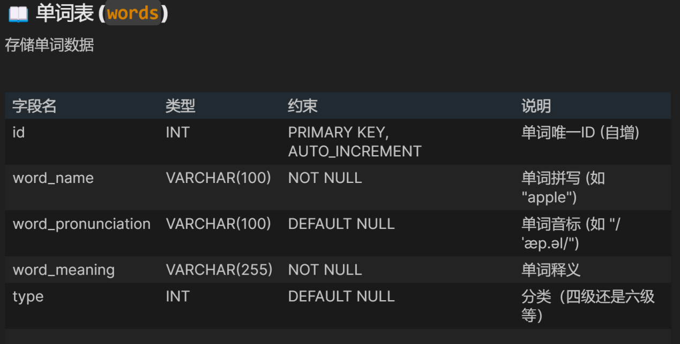

Slide 13
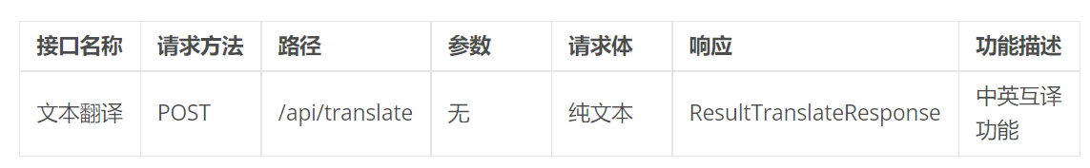
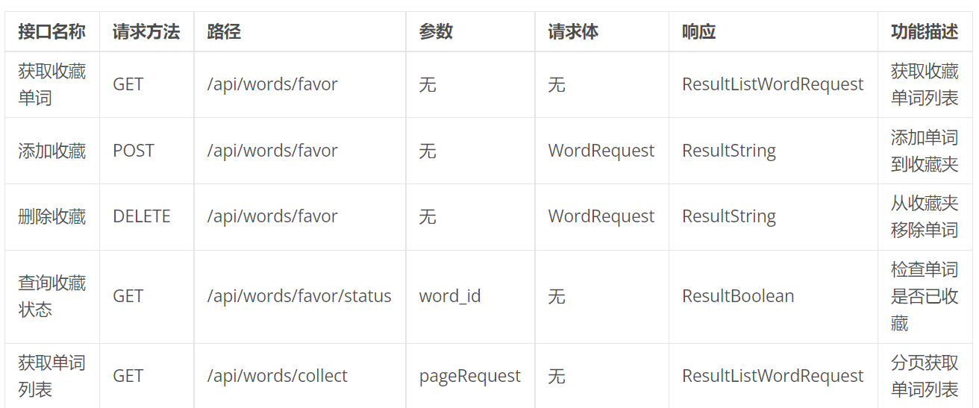
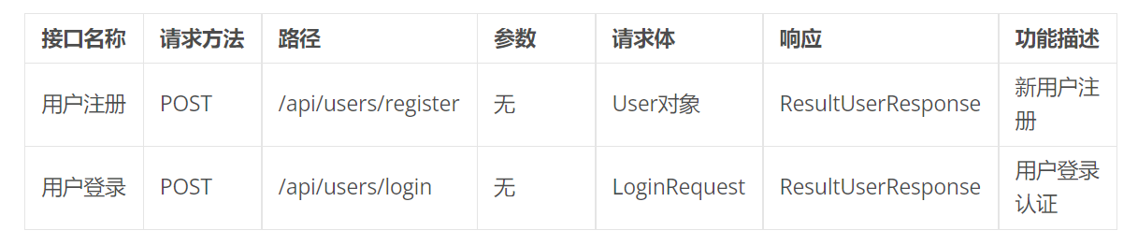
API设计
1）用户管理接口 2）翻译服务接口 3）单词管理接口

Slide 14
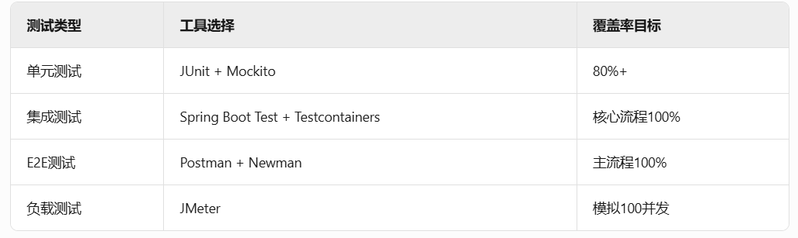
自动化测试框架

Slide 15
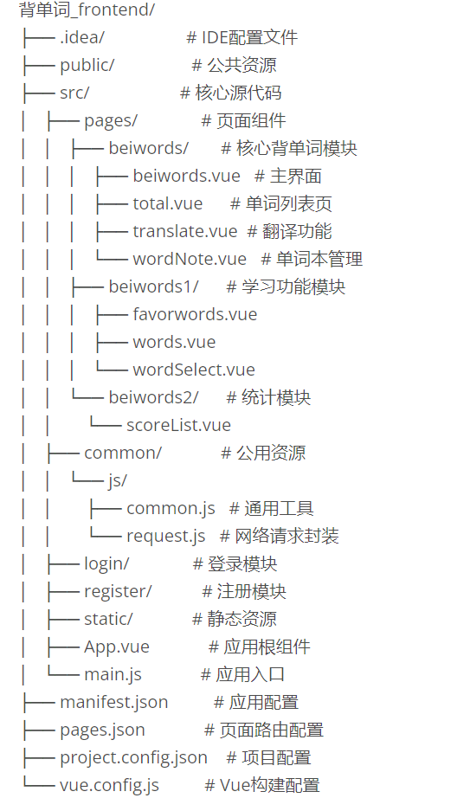
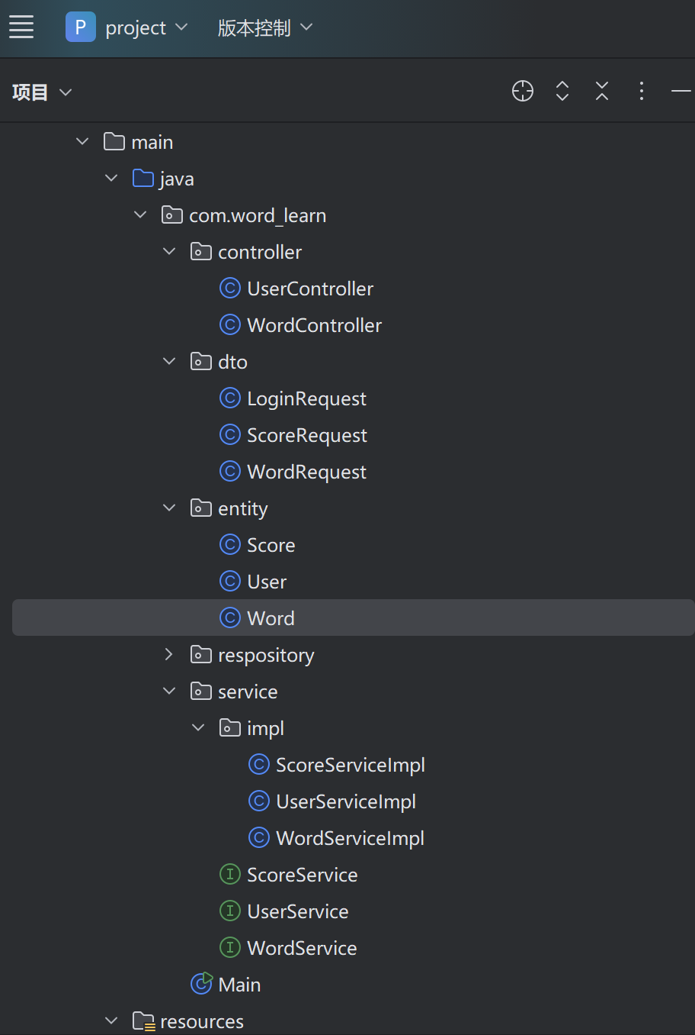
前端整体框架

Slide 16
核心功能页面
1.登录模块：src/pages/login/login.vue
// 登录核心逻辑代码解析
handleLogin() {
// 优点：防止无效请求，减轻服务端压力
// 缺点：缺少格式验证（如密码复杂度校验）
if (!this.username || !this.password) {
uni.showToast({ title: '请填写完整', icon: 'none' });
return;
}

Slide 17
核心功能页面
2.翻译模块：src/pages/beiwords/translate.vue
translateText() {
// 【输入验证】检测用户是否输入待翻译内容
// 优点：阻止空请求，节约资源
// 缺点：空格也被视为有效输入（应使用trim()优化）
if (!this.inputText) {
uni.showToast({ title: '请输入翻译内容', icon: 'none' });
return;
}

Slide 18
核心功能页面
3.单词拼写模块：src/pages/beiwords1/wordSelect.vue
export default {
// 模块状态数据定义
data() {
return {
currentWord: {}, // 当前测试单词对象
/* 设计考量：
* 采用对象存储单词数据（词名/释义/例句等）
* 优点：方便扩展单词信息
* 缺点：增加了状态管理复杂度 */

Slide 19
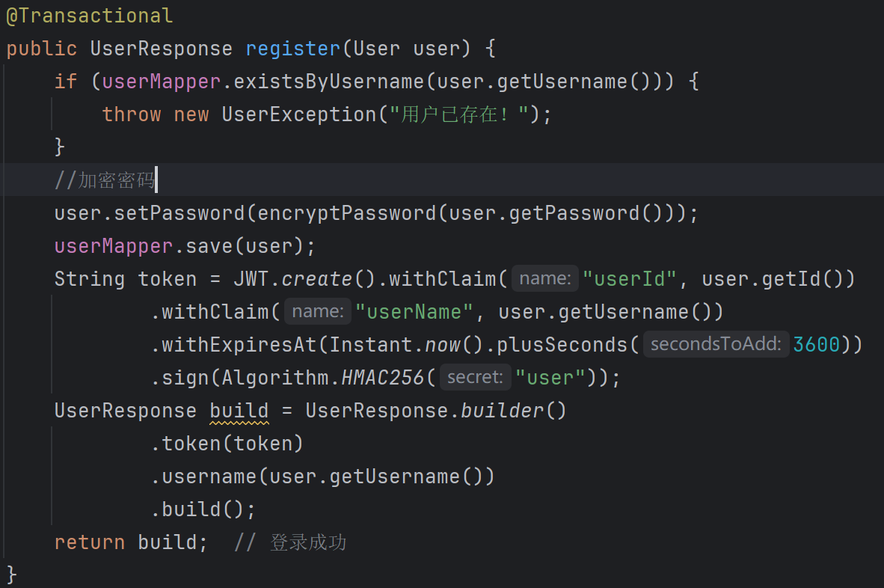
后端实现 1.注册功能

Slide 20
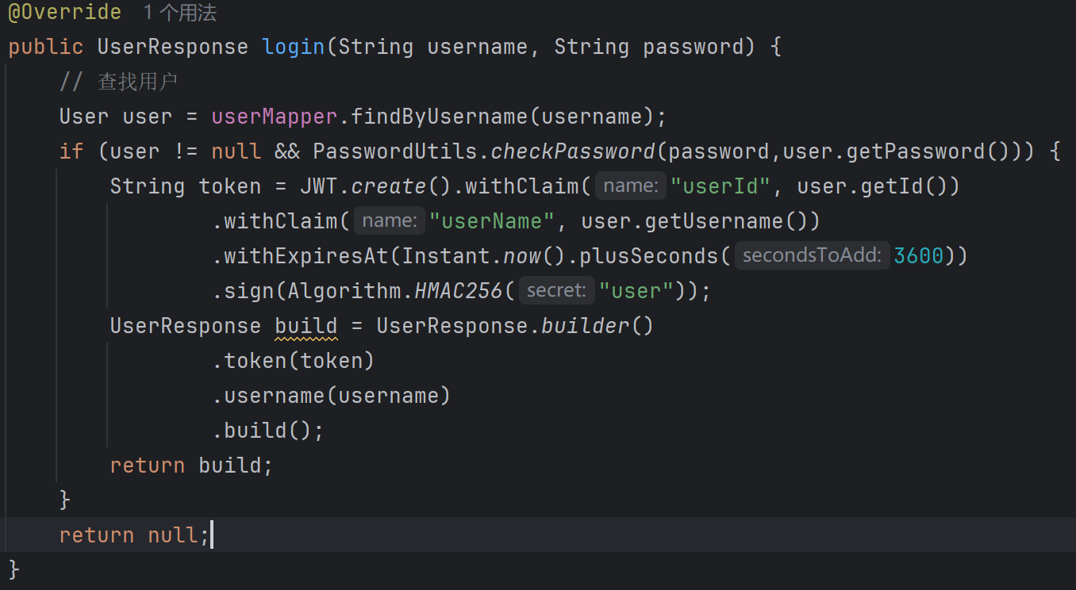
后端实现 2.登录功能

Slide 21
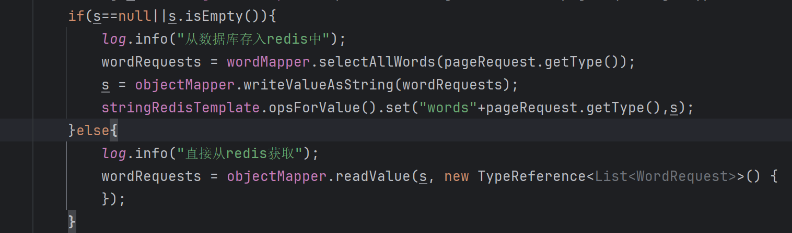
后端实现 3.单词缓存机制

Slide 22
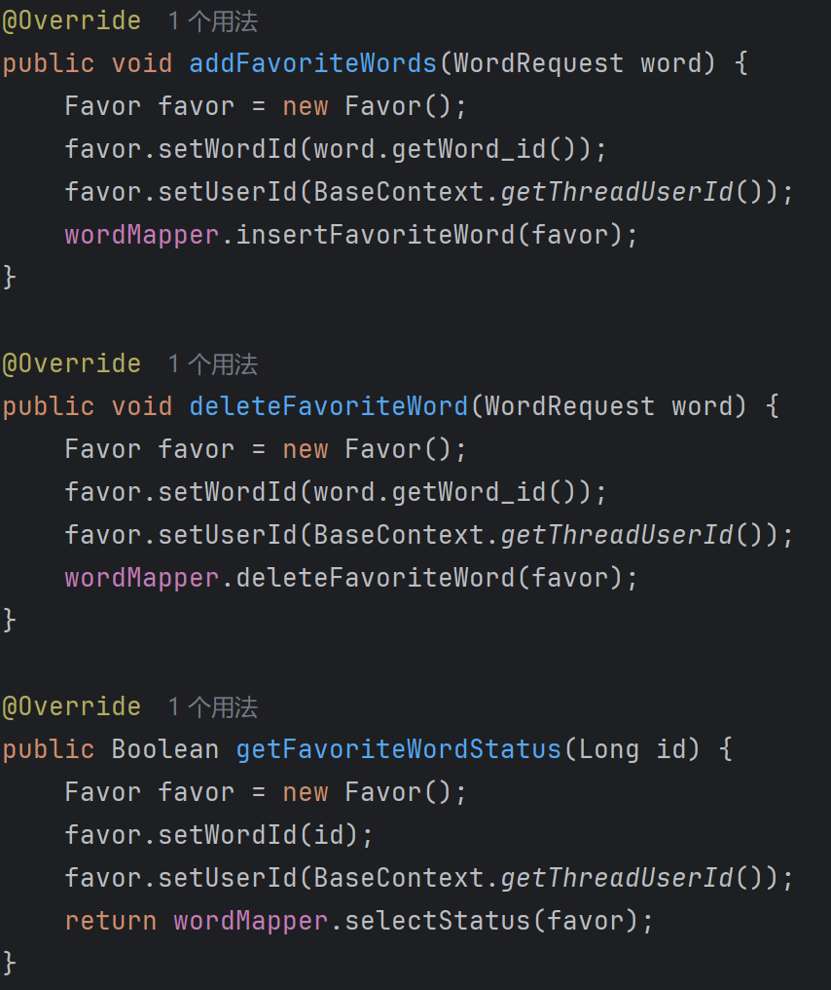
后端实现 4.单词收藏添加移除查询功能

Slide 23
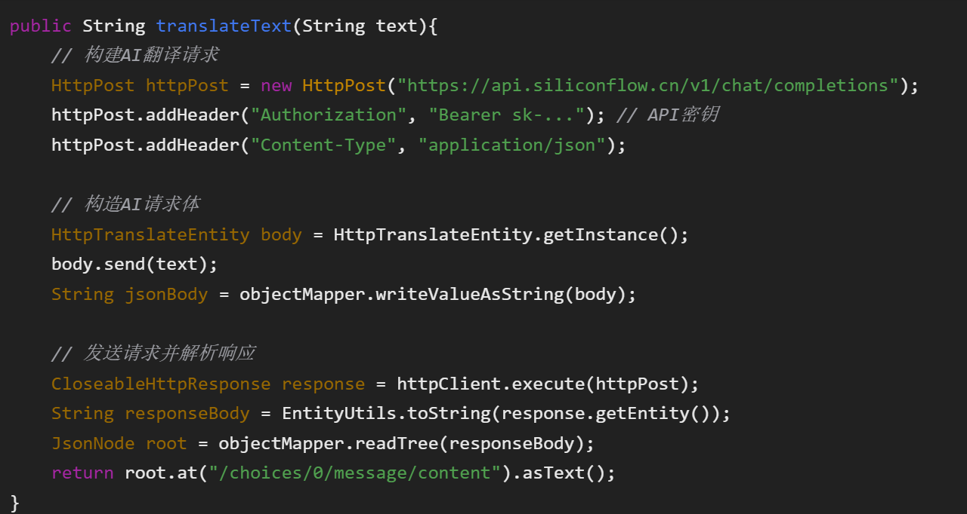
后端实现 5.AI翻译服务

Slide 24
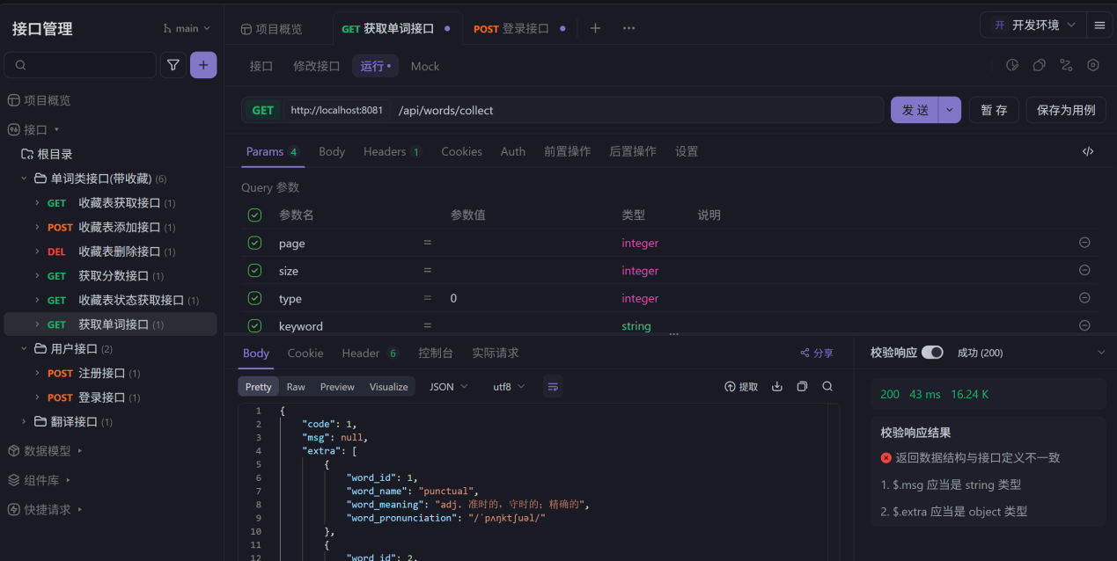
系统测试

Slide 25
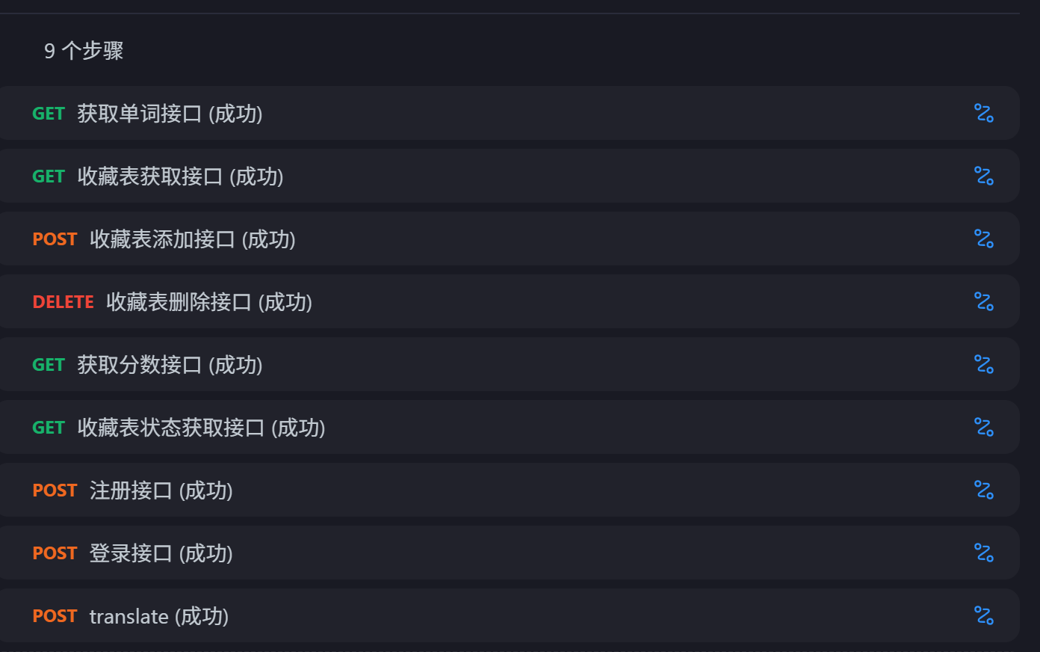

Slide 26
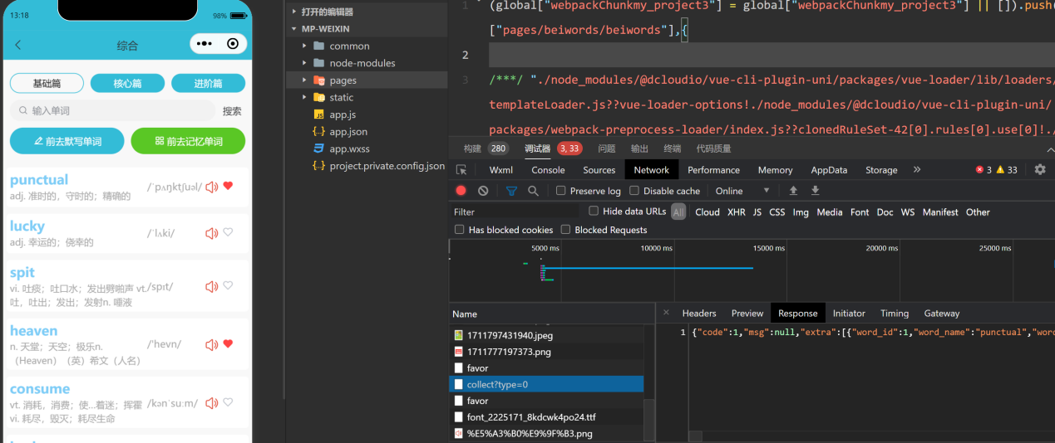

Slide 27
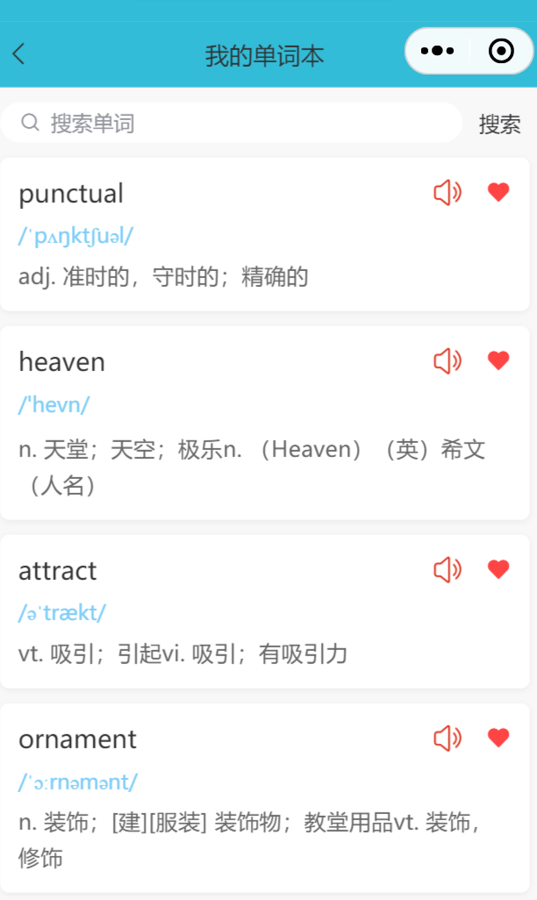
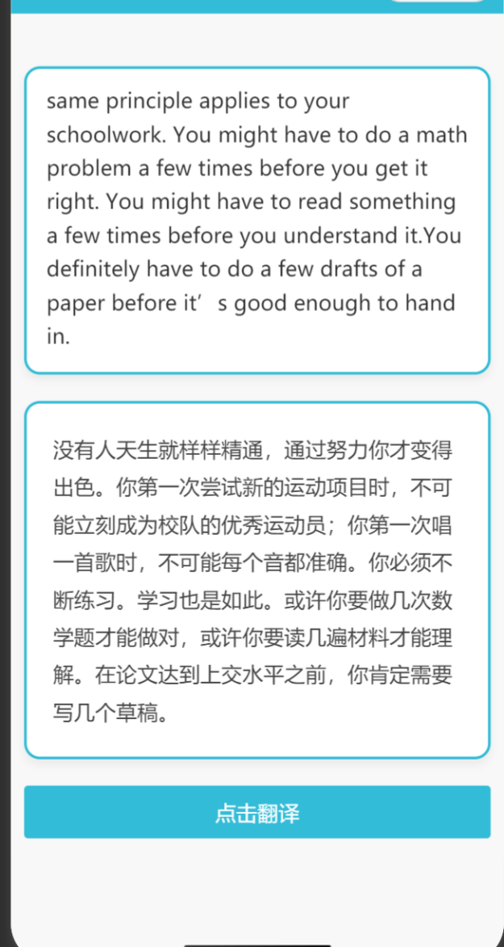

Slide 28


Slide 29
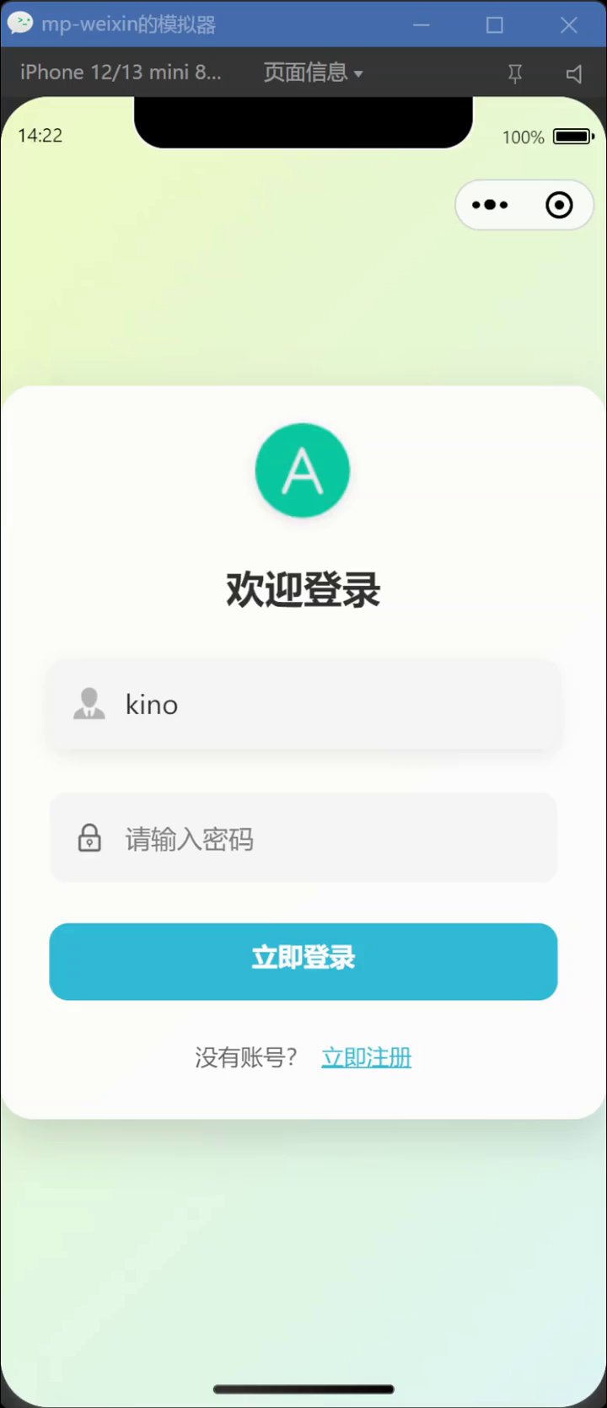

Slide 30

Thank
you

